Slide 1
“DISEÑO, CONSTRUCCIÓN E IMPLEMENTACIÓN DE UN EQUIPO MEDIDOR DE FUERZA DE IMPACTO, CON SISTEMA DE ELEVACIÓN, FRENADO Y HMI PARA EL LABORATORIO DE MECÁNICA DE MATERIALES DE LA UNIVERSIDAD DE LA FUERZAS ARMADAS-ESPE.”
AUTORES:
SR. ORTEGA OJEDA, NELSON ANDRÉS
SR. PAZMIÑO QUITO, MARIO RENÉ
DIRECTOR:
ING. JOSÉ PÉREZ MSC.

Slide 2
Objetivo General
Diseñar y construir un equipo medidor de fuerza de impacto con sistema de elevación , frenado y HMI para uso de fines académicos y didácticos en el laboratorio de Mecánica de Materiales de la Universidad de las Fuerzas Armadas-ESPE, utilizando sistemas mecánicos, eléctricos y de control.

Slide 3
Objetivos Específicos
Diseñar y seleccionar los elementos mecánicos, eléctricos y electrónicos necesarios para la construcción e implementación del equipo medidor de fuerza de impacto.
Implementar un sistema de HMI capaz de interactuar con el operario ofreciendo un análisis del comportamiento mecánico.
Automatizar el proceso de elevación y frenado, para todas las pruebas a realizarse.
Desarrollar una interfaz para la adquisición de todos los datos del ensayo en Excel, para la manipulación por parte de los estudiantes.

Slide 4
Tipos de ensayos de Materiales
Clasificación de los ensayos a Materiales
Ensayos de características
Ensayos destructivos
Ensayos tecnológicos
Ensayos No destructivos
Químico: Determina la composición de los materiales
Estructuras
Cristales
Microscópicos
Macroscópicos
Térmicos: Punto de fusión y puntos críticos
Constituyentes
Estáticos
Dinámicos
DUREZAS
TRACCION
COMPRESION
CIZALLADURA
FLEXION
PANDEO
FLUENCIA
RESISTENCIA AL CHOQUE O IMPACTO
DESGASTE
FATIGA
DOBLADO
PLEGADO
FORJA
EMBUTICION
SOLDADURA
LAMINACION
RAYOS X
RAYOS GAMMA
ULTRASONIDOS
PARTICULAS MAGNETICAS
LIQUIDOS PENETRATRANTES
CORRIENTES INDUCIDAS
MAGNETICOS
SONICOS
Fuente: (H.Avner, 1981).

Slide 5
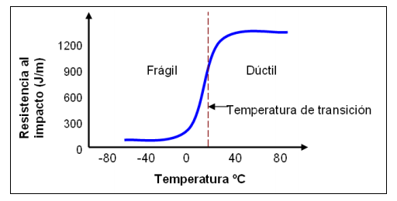
Propiedades del impacto
Temperatura de transición de dúctil a frágil
Es la temperatura debajo de la cual un material se comporta de forma frágil en un ensayo de impacto. El cambio de dúctil a frágil también depende de la velocidad de deformación.
Fuente: (Garavito, 2008)

Slide 6
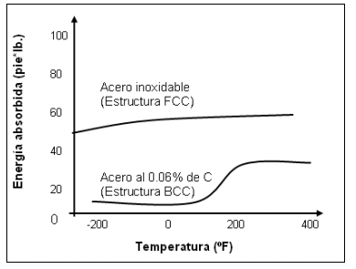
Propiedades del impacto
Sensibilidad de la muesca
La sensibilidad de la muesca mide su efecto sobre las propiedades de un material, como tenacidad o vida de fatiga. Las energías absorbidas son muchos menores en las probetas con muesca.
Fuente: (Garavito, 2008)

Slide 7
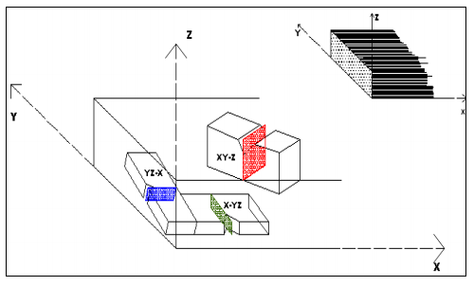
Propiedades del impacto
Relación con el diagrama esfuerzo - deformación
La energía necesaria para romper un material durante un ensayo de impacto, no siempre se relaciona con la resistencia a la tensión.
Designación de eje del espécimen
La orientación con que se sacan las probetas de los lingotes de las laminaciones de acero, permite que esta adquiera mayor o menor resistencia ante la fractura por impacto.
Fuente: (Garavito, 2008)

Slide 8
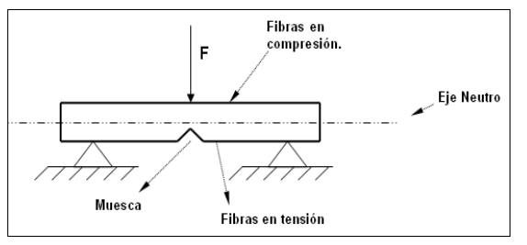
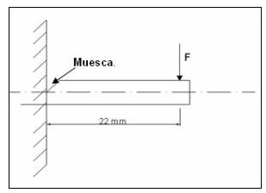
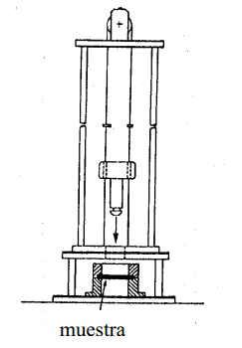
Ensayos de Impacto
Ensayo tipo Charpy
Ensayo tipo Izod
Ensayos de Impacto Biaxial Instrumentado
Fuente: (Frontini, 2011)

Slide 9
Alcance y aplicabilidad de los ensayos de impacto
Impacto accidental de vehículos de transporte
Impacto accidental sobre edificios e instalaciones
Balística y explosiones

Slide 10
Fenómenos a considerar
Dinámica y vibraciones estructurales
Comportamiento no lineal del material
Grandes desplazamientos
Grandes deformaciones
Contacto y fenómenos de interfaz en los contornos
Penetración y perforación
Fenómenos locales de rotura

Slide 11
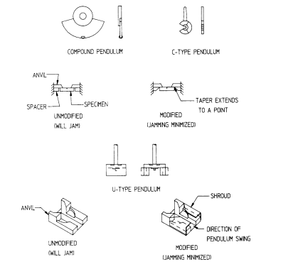
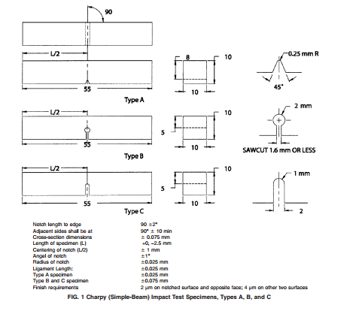
Norma E23-07a
Fuente: (American National Standard-ASTM, 2017)

Slide 12
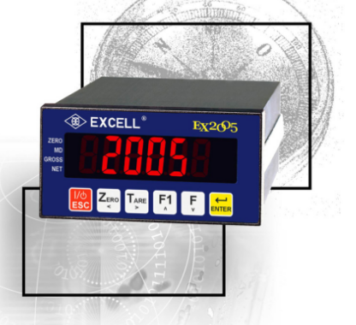
DISEÑO MECATRÓNICO
Descripción de las alternativas de Solución
Sistema Sensorial Medidor de Fuerza de Impacto
Celdas de Carga Dinámicas
Acelerómetros
Strain Gage
Celdas de carga estática con su respetivo controlador

Slide 13
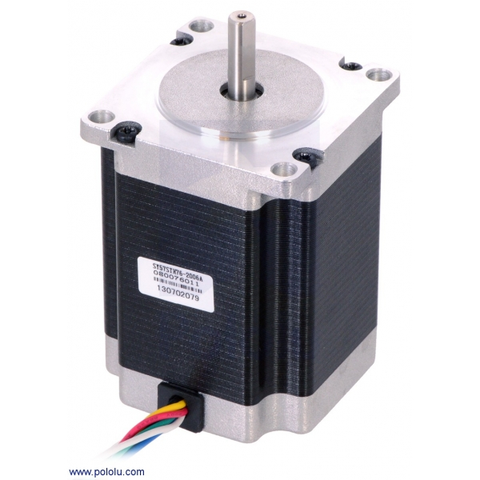
Descripción de las alternativas de Solución
Sistema de elevación
Servomotor – Caja reductora – Transmisión
Motos a pasos – Caja reductora – Transmisión
Sistema hidráulico

Slide 14
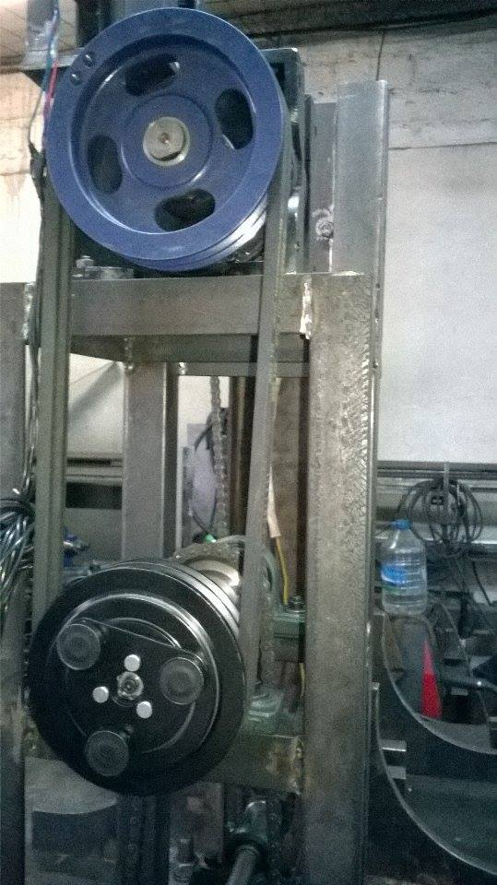
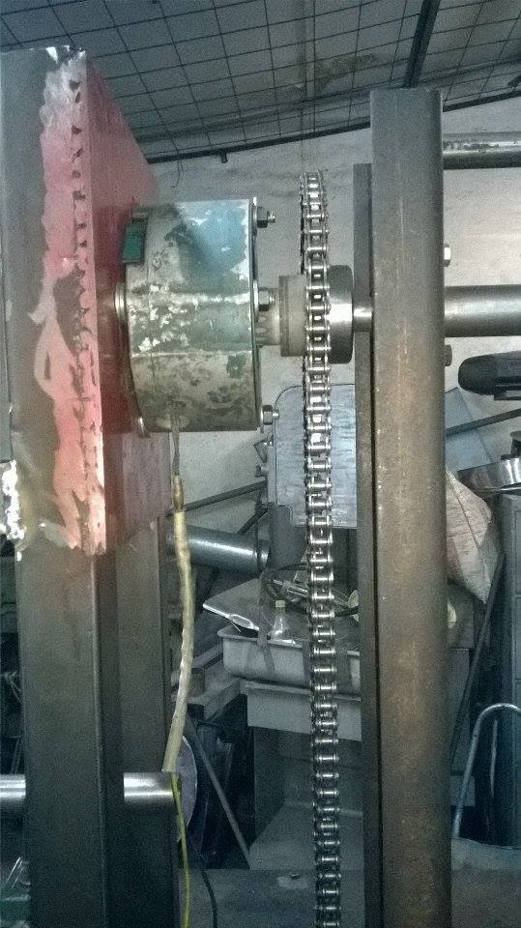
Descripción de las alternativas de Solución
Sistema de frenado
Frenado por medio de zapatas con accionamiento automático
Frenado por medio de una cooperación embrague- freno eléctrico
Frenado por medio de poleas con accionamiento automático

Slide 15
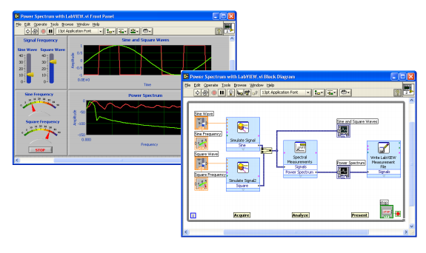
Descripción de las alternativas de Solución
Sistema de interfaz de usuario
Labview 2010 en una versión gratuita para estudiantes, lo cual puede realizar muchas aplicaciones en cuestión de ingeniería electrónica.
Fuente: (UNAM, 2017)

Slide 16
Diseño Mecánico
Parámetros de diseño
La máquina debe medir la fuerza de impacto en distintas formas lo cual tendrá que contar con una construcción rígida y estable.
El plano de oscilación del martillo deberá ser vertical o perpendicular a la base.
El centro de impacto o percusión.
Sistema DAQ, que permita la lectura de los datos con una aproximación de $± 5\%$.
La energía de la máquina utilizada para el ensayo tendrá que ser de más de 294J según la norma NTE INEN E23.
La velocidad del martillo en el momento de impacto estará en el rango de 3 a 6 m/s según la normal E23, así como la energía general.
La altura de caída del péndulo.
El tamaño de las probetas no es estándar.
Los sistemas: Lineal y plano inclinado.

Slide 17
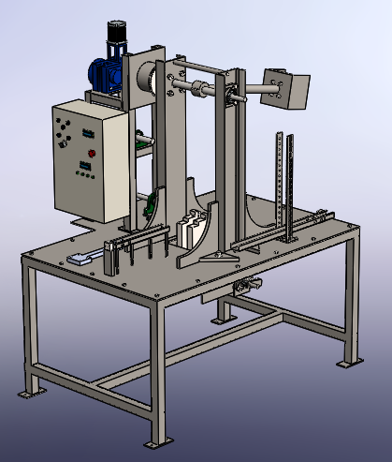
Diseño Mecánico
Diseño CAD
Sistema Péndulo de Impacto
Sistema de elevación y frenado
Tablero de Control
Sistema Plano Inclinado
Sistema Lineal
Sistema calibración de probetas

Slide 18
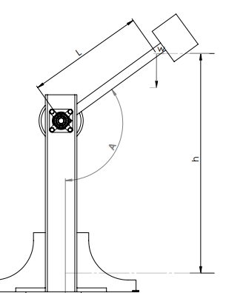
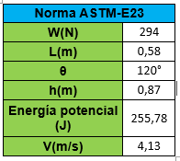
Diseño Mecánico
Parámetros de diseño
$26.09 kgf.m$
$15<Ep<30 kgf.m$ según la norma ASTM E23.

Slide 19
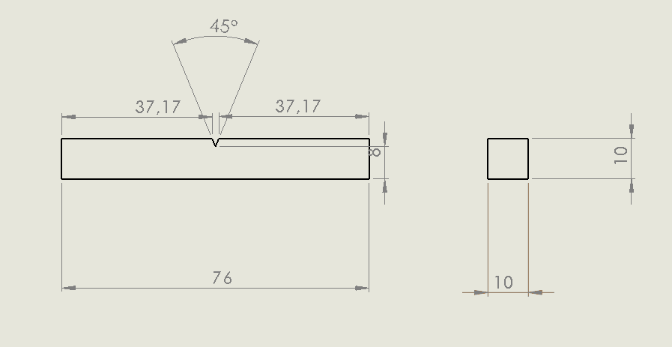
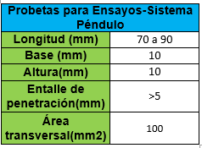
Diseño Mecánico del Sistema-Péndulo
Cálculo de fuerzas y reacciones en la probeta de ensayos
$$E_{estandar}=\frac{L_{estandar}}{L_{no−estandar}}E_{no−estandar}$$
Parámetro | Descripción | Valor
$$E_{estandar} y$$ $$E_{no−estandar}$$ | Energía Estándar y no-estandar | Ajustar 255,78 J
$$L_{estandar} y$$ $$L_{no−estandar}$$ | Longitud estándar y no-estandar | $$70<L<90 mm$$ $$0<h<85 cm$$

Slide 20
Diseño Mecánico del Sistema-Péndulo
Cálculo de la fuerza de impacto
$$F_{d}=K_{d}.W$$
Parámetro | Descripción | Valor
$$F_{d}$$ | Fuerza Dinámica | $$34286.28 N$$
$$K_{d}$$ | Factor Dinámico | $$116.62$$
$$W$$ | Peso de péndulo | $$294 N$$

Slide 21
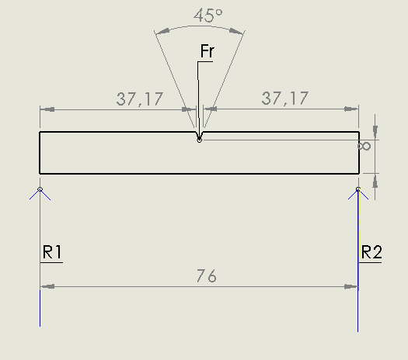
Diseño Mecánico del Sistema-Péndulo
Cálculo de la fuerza de impacto
$$M_{max}=Z .\frac{S_{y}}{2}=F_{r} x \frac{L }{4}$$
Parámetro | Descripción | Valor
$$Z$$ | Módulo de sección rectangular. [$m^{3}$] | $$\frac{b. h^{2}}{6}$$ b=0.01m y h=0.005 m
$$L$$ | Longitud de la probeta. [m] | 76 mm
$$S_{y}$$ | Limite de Fluencia del material. [MPa] | $580 MPa$
$$F_{r}$$ | Fuerza de Reacción. [N] | $$635,33 N$$
Parámetro | Descripción | Valor
$$Z$$ | Módulo de sección rectangular. [$m^{3}$] | $$\frac{b. h^{2}}{6}$$ b=0.01m y h=0.005 m
$$L$$ | Longitud de la probeta. [m] | 76 mm
$$S_{y}$$ | Limite de Fluencia del material. [MPa] | $580 MPa$
$$F_{r}$$ | Fuerza de Reacción. [N] | $$635,33 N$$

Slide 22
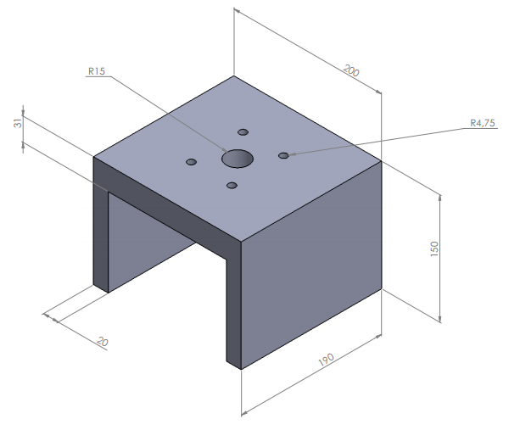
Diseño Mecánico del Sistema-Péndulo
Diseño del martillo del sistema péndulo
A36 cuya densidad es de $ρ_{acero}=7850\frac{kg}{m3}$.
$$Wm=m.g=158.56 N$$

Slide 23
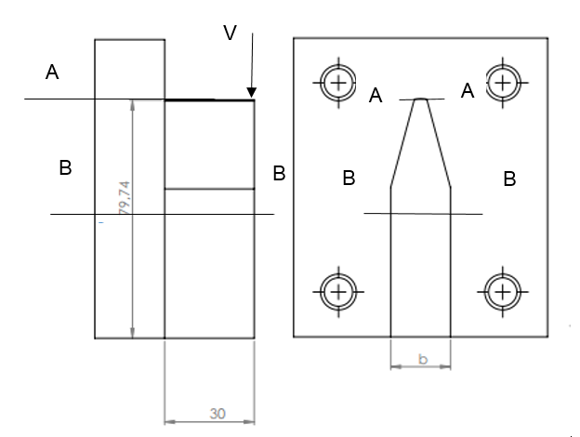
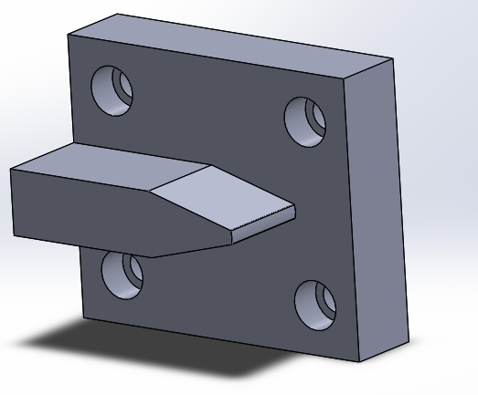
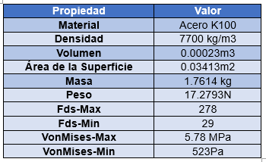
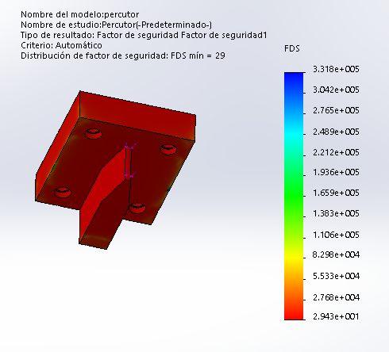
Diseño Mecánico del Sistema-Péndulo
Diseño del percutor 1

Slide 24
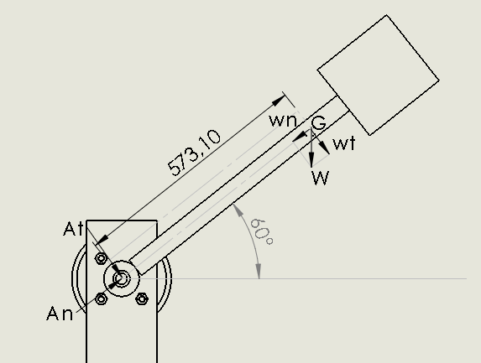
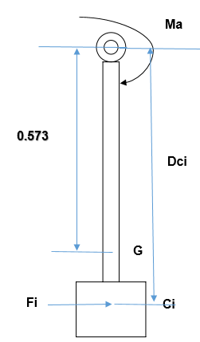
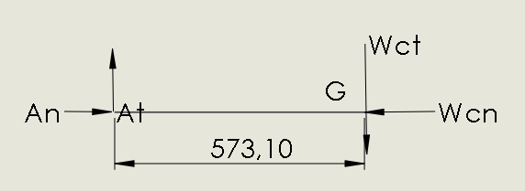
Diseño Mecánico del Sistema-Péndulo
Diseño del brazo del péndulo
Diseño | Teoría | Valor
$$Estático$$ | $$σ^{′}=\sqrt{{σ_{x}}^{2}+3τ^{2}}$$ | d=$1\frac{3}{4} in$ , n=63
$$Impacto$$ | $$M_{max}=Fi x Dci x kd$$ | d=$1\frac{3}{4} in$ , n=3.44
$$Fatiga$$ | $\frac{σ_{m}}{S_{y}}+\frac{σ_{a}}{S_{e}}=\frac{1}{n}$ | d=$1\frac{3}{4} in$ , n=2.57

Slide 25
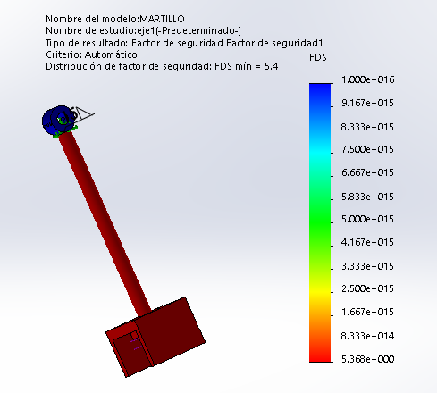
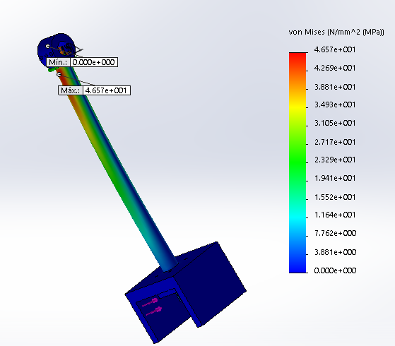
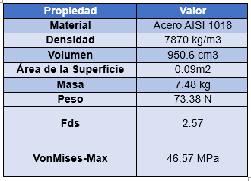
Diseño Mecánico del Sistema-Péndulo
Diseño del brazo del péndulo

Slide 26
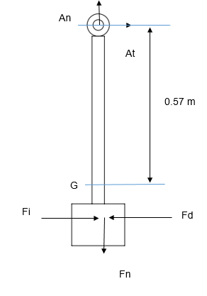
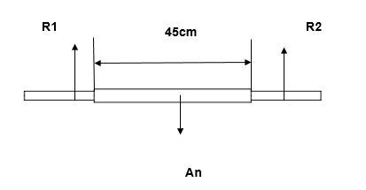
Diseño Mecánico del Sistema-Péndulo
Diseño del eje que cuelga el péndulo
$$\sum{Fn=m x R x ω^{2}}$$
$$An−25.4x9.8=25.4kgx 0.57m x {(7.25rad/s)}^{2}$$
$$An=1010.17N$$

Slide 27
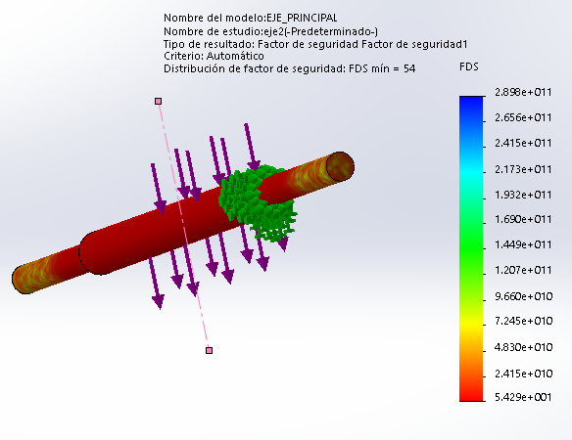
Diseño Mecánico del Sistema-Péndulo
Diseño del eje que cuelga el péndulo
Material: Acero AISI SAE 1018 estirado en frio
Diseño | Teoría | Valor
$$Estático |Impacto$$ | $$σ_{max}=\frac{32M}{π. d^{3}}$$ | $$D=1\frac{1}{2} pulg$$ $d=1 pulg$ $$n=17.7$$
$$Fatiga$$ | $$\frac{σ_{m}}{S_{y}}+\frac{σ_{a}}{S_{e}}=\frac{1}{n}$$ | $$D=1\frac{1}{2} pulg$$ $d=1 pulg$ $$n=13.09$$

Slide 28
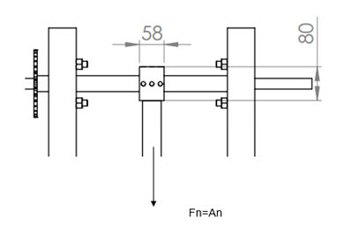
Diseño Mecánico del Sistema-Péndulo
Diseño del buje
Material: Acero AISI SAE 1018 estirado en frio
Diseño | Teoría | Valor
$$Estático$$ | $$σ_{max}=\frac{32. M . D}{π. {(D}^{4}−d^{4})}$$ $$σ_{max}=0.614 MPa$$ | $$n=602.6$$

Slide 29
Diseño Mecánico del Sistema-Péndulo
Diseño de la soldadura del buje entre el brazo del péndulo
$$τ=\frac{F}{0.765 x a x L}$$
Parámetro | Descripción | Valor
$$τ$$ | Esfuerzo cortante. [MPa] | $$1.39 MPa$$
$$F$$ | Fuerza transversal. [N] | $$635.33N$$
$$a$$ | Longitud de la soldadura. [m] | $$5 mm$$
$$L$$ | Longitud del filete. [m] | $$119.7 mm$$

Slide 30
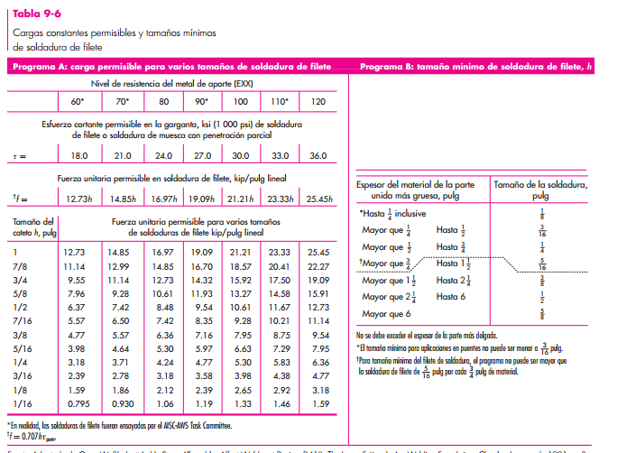
Diseño Mecánico del Sistema-Péndulo
Diseño de la soldadura del buje entre el brazo del péndulo
El electrodo E7018, la altura del filete es de 3/16 pulg, ofrece una fuerza permisible de 2.39 kip/pulg, lo cual la fuerza que es la fuerza de resistencia de probeta es igual a 635.33N=0.14kip.
$$F_{per}>F_{req}$$
$11.26kip>0.14 kip$
Fuente: (Budynas R. G., 2008)

Slide 31
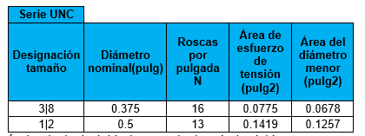
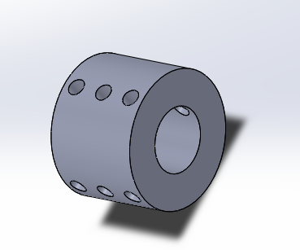
Diseño Mecánico del Sistema-Péndulo
Cálculo de esfuerzos en los prisioneros del buje
UNC | Teoría
Prisionero de 1/2 pulg | $$σ_{i}=\frac{0.023kip}{0.1419 pulg2}=0.16 kpsi$$
Prisionero de 3/8 pulg | $$σ_{i}=\frac{0.023kip}{0.0775 pulg2}=0.29 kpsi$$
$$σ_{i}=\frac{F_{i}}{A_{t}}$$

Slide 32
Diseño Mecánico del Sistema-Péndulo
Cálculo de esfuerzos en los prisioneros del buje
UNC | Teoría
Prisionero de 1/2 pulg | $$σ_{i}=\frac{0.023kip}{0.1419 pulg2}=0.16 kpsi$$
Prisionero de 3/8 pulg | $$σ_{i}=\frac{0.023kip}{0.0775 pulg2}=0.29 kpsi$$
$$σ_{i}=\frac{F_{i}}{A_{t}}$$

Slide 33
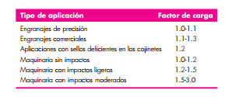
Diseño Mecánico del Sistema-Péndulo
Selección de rodamientos
$${Co}_{req}=Po x fs$$
Parámetro | Descripción | Valor
$${Co}_{req}$$ | Capacidad de carga estática | $$757.64 N$$
$$Po$$ | Carga estática equivalente | $$505.09 N$$
$$fs$$ | Factor de carga estático | $$1.5$$
Fuente: (Budynas R. G., 2008)

Slide 34
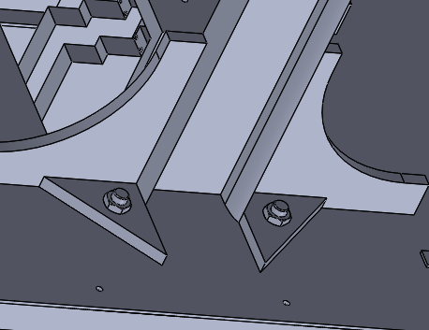
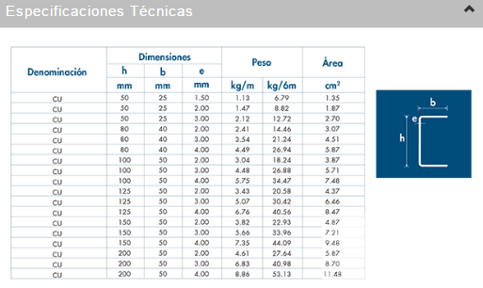
Diseño Mecánico del Sistema-Péndulo
Diseño de las columnas de soporte
Fuente: (NOVACERO, 2017)

Slide 35
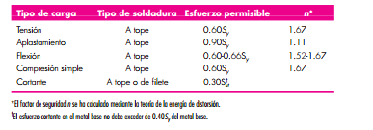
Diseño Mecánico del Sistema-Péndulo
Diseño de las columnas de soporte
$$Te=0.707 x a$$
Parámetro | Descripción | Valor
$$Te$$ | Tamaño de la soldadura. [pulg] | $$0.088 pulg$$
$$a$$ | espesor de la garganta efectiva | $$1/8 pulg$$
Electrodo: 1/8 pulg E6011

Slide 36
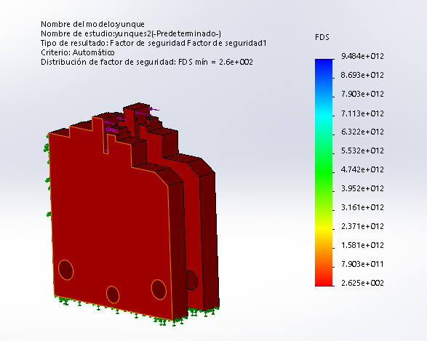
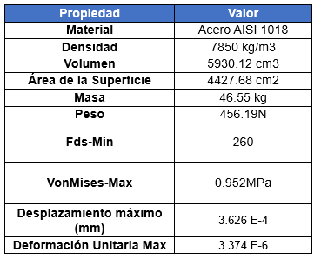
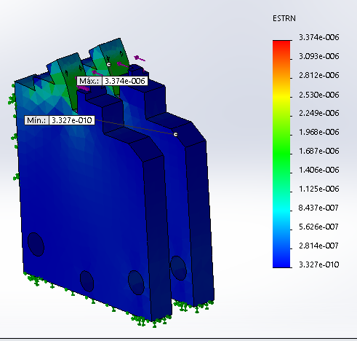
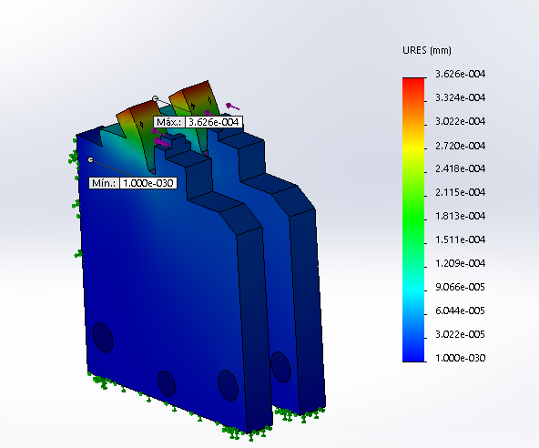
Diseño Mecánico del Sistema-Péndulo
Dimensionamiento del yunque

Slide 37
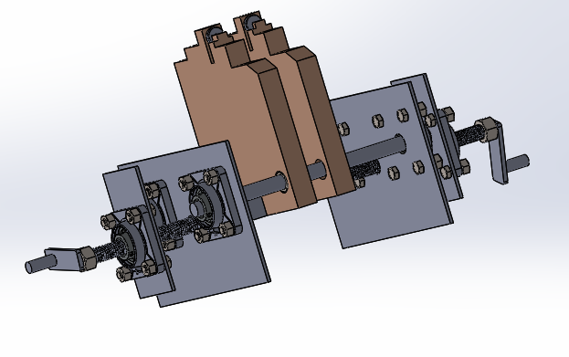
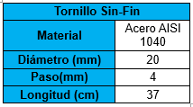
Diseño Mecánico del Sistema-Péndulo
Diseño del sistema de móvil de los yunques
$$v=\frac{t. n}{60}$$
$$v=\frac{4 x {10}^{−3} x 60 rpm}{60} =4\frac{mm}{s}$$
$$P=ω x T$$
$$P=60 x\frac{2 π}{60} x 0.5= 3.14 W$$

Slide 38
Diseño Mecánico del Sistema-Péndulo
Selección de rodamientos lineales
Parámetro | Descripción | Valor
$$C_{req}$$ | Capacidad de carga dinámica requerida. [N] | $$456.66N$$
$$F_{m}$$ | Carga dinámica equivalente. [N] | $$F_{m}=\frac{456.66N}{4}=114.16 N$$
$$f_{H}$$ | Factor de dureza de los ejes | HRC 60=1
$$f_{t}$$ | Factor de temperatura | 1
$$f_{s}$$ | Factor de carrera corta | 1
$$f_{L}$$ | Factor de duración de vida | 0.25
$$C_{req}=\frac{F_{m}}{f_{H}.f_{t}.f_{s}{.f}_{L}}$$

Slide 39
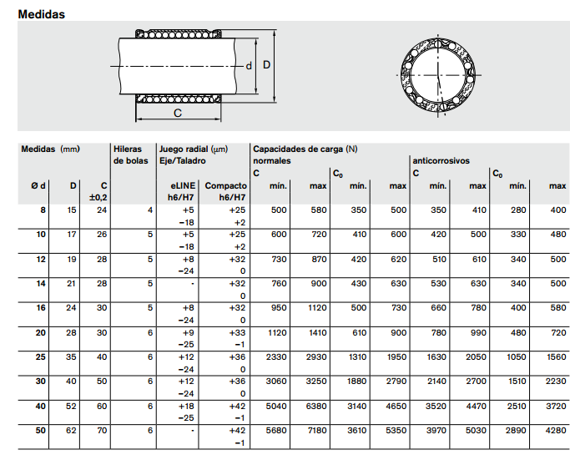
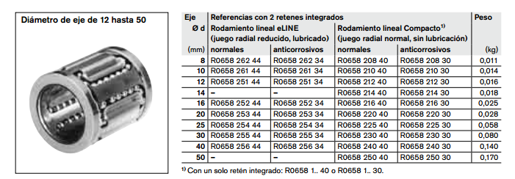
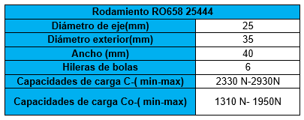
Diseño Mecánico del Sistema-Péndulo
Selección de rodamientos lineales
Fuente: (Group, 2007)

Slide 40
Diseño Mecánico del Sistema-Péndulo
Selección de Rodamientos de los ejes soporte de los Yunques
$$Po=456.66 N$$
$${Co}_{req}=456.66 N x 1.5$$
$${Co}_{req}=684.99 N$$

Slide 41
Diseño Mecánico del sistema de elevación

Slide 42
Diseño Mecánico del sistema de elevación
Selección de Motor a pasos
Fuente: (Xinje, 2017)

Slide 43
Diseño Mecánico del sistema de elevación
Selección de Embrague Electromagnético

Slide 44
Diseño Mecánico del sistema de elevación
Selección de Reductor de Velocidad

Slide 45
Diseño Mecánico del sistema de elevación
TRANSMISIÓN 1 – POLEA CORREA
Fuente: (DAYCO Aftermarket, 2010)
$$i_{1}=\frac{N_{conducida}}{N_{motriz}}=\frac{5.71}{6}=0.95$$
$$T_{2}=456 N.m$$

Slide 46
Diseño Mecánico del sistema de elevación
TRANSMISIÓN 2 y 3 – PIÑON CADENA

Slide 47
Diseño Mecánico del sistema de elevación
Diseño de ejes

Slide 48
Diseño Mecánico del sistema de elevación
Análisis CAE – Soporte del Sistema de elevación

Slide 49
Diseño Mecánico del sistema de elevación
Análisis CAE – Mesa

Slide 50
Diseño Mecánico del sistema de elevación
Motor a pasos
$$ω_{m}=164.16 x ω_{p}$$
$$θ_{m}=164.16 x θ_{p}$$
$$X=164.16 x \left(\frac{100}{π}\right) x arcos\left(\frac{58.58−h}{58.58}\right)$$

Slide 51
Diseño Mecánico del sistema de frenado
Freno Electromagnético
Freno BRAKE DODGE 56 DBSC

Slide 52
Diseño electrónico del sistema de instrumentación
INSTRUMENTACIÓN SISTEMA PÉNDULO
Potenciómetro Lineal de alta precisión
$$h=−3.3161 x S+1966.4$$
$h$ : Es la altura que mide el potenciómetro a cada instante. [m]
$S$ : Es la señal analógica que lee la tarjeta puede varia de 0 -1023 conforme la altura.

Slide 53
Diseño electrónico del sistema de instrumentación
INSTRUMENTACIÓN SISTEMA PÉNDULO
Potenciómetro Lineal de alta precisión
$$V=\frac{h2−h1}{T2−T1}$$
$h2 y h1$ : Es la altura que mide el potenciómetro a cada instante T1 y T2. [m].
$T1 y T2$ : Son los tiempos en milisegundos en las alturas h2 y h1 [ms].

Slide 54
Diseño electrónico del sistema de instrumentación
INSTRUMENTACIÓN SISTEMA PÉNDULO
Acelerómetro ADXL345
$$F_{i}=M x\sqrt{{a_{x}}^{2}+{a_{y}}^{2}+{a_{z}}^{2}}$$

Slide 55
Diseño electrónico del sistema de instrumentación
INSTRUMENTACIÓN SISTEMA LINEAL
Celda de carga FC23 Compression Load Cell
Fuente: (SPECIALTIES.TM, 2012)

Slide 56
Diseño electrónico del sistema de instrumentación
INSTRUMENTACIÓN SISTEMA LINEAL
EX2005
La salida de transmisor se lo hace gracias EX2005+OP3, que es un módulo de salida de salida analógica que puede calibrarse de (0-20mA), según las necesidades.
Fuente: (PRECISIONCO.LTD, 2005)

Slide 57
Diseño electrónico del sistema de instrumentación
INSTRUMENTACIÓN SISTEMA LINEAL
Sensores de obstáculos
Sensores Infrarrojos
$$V=\frac{0.05}{T2−T1}$$
$V$ : Es la velocidad lineal del cuerpo de prueba. [m/s].
$T1 y T2$ : Son los tiempos en milisegundos en las alturas h2 y h1 [ms].
Móvil

Slide 58
Diseño electrónico del sistema de instrumentación
INSTRUMENTACIÓN SISTEMA PLANO INCLINADO
Sensores Infrarrojos
El plano inclinado de igual forma posee la misma celda de carga, y los sensores de obstáculos para medir la velocidad, la diferencia es que este sistema vale calibrar la altura de impacto, se basa en el mismo funcionamiento del sistema lineal.
FC23

Slide 59
Diseño eléctrico
Dimensionamiento de las protecciones
Fuente: (Electric, 2017)

Slide 60
Construcción

Slide 61
Construcción

Slide 62
Construcción

Slide 63
Sistema de Control
Controlador – Arduino MEGA 2560
Controlador

Slide 64
Sistema de Control
DRIVE DP-508
Fuente: (SCANTECH, 2010)

Slide 65
Sistema de Control
PANEL DE CONTROL

Slide 66
Sistema de Control
PROGRAMACIÓN

Slide 67
Sistema de Control
DESCRIPCIÓN HMI

Slide 68
Sistema de Control
DESCRIPCIÓN HMI
CONFIG -COM
SUB-MENÚ
MENÚ

Slide 69
Sistema de Control
SISTEMA PÉNDULO
PANEL-RESULTADOS
INGRESO DE
DATOS
PANEL-GRAPH

Slide 70
Sistema de Control
SISTEMA LINEAL
PANEL-RESULTADOS
INGRESO DE
DATOS
PANEL-GRAPH

Slide 71
Sistema de Control
SISTEMA PLANO INCLINADO
PANEL-RESULTADOS
INGRESO DE
DATOS
PANEL-GRAPH

Slide 72
Sistema de Control
VENTANA DE ERROR

Slide 73
Resultados experimentales máquina de ensayos de impacto

Slide 74
Resultados experimentales máquina de ensayos de impacto

Slide 75
Resultados experimentales máquina de ensayos de impacto

Slide 76
Resultados experimentales máquina de ensayos de impacto

Slide 77
CONCLUSIONES
Se diseñó cada uno de los elementos del equipo medidor de fuerza de impacto tomando en cuenta los criterios de carga estática, fatiga y estudio de impacto.
Se construyó en base al diseño mecánico cada uno de los elementos que conforman la máquina, cumpliendo todo los estándares de interés de la NORMA E23, como son velocidad antes del choque, energía estándar de la máquina, forma del martillo de impacto, sección proporcional del percutor.
La estructura del equipo está diseñada, para evitar las vibraciones y todo reunido que pueda afectar las medidas del mismo.
Se automatizo de la forma mayor posible toda la máquina, con la tarjeta de Arduino MEGA 2560, el sistema péndulo es aquel que es mayormente automatizado, en el cual el usuario puede controlar la altura que desee.

Slide 78
CONCLUSIONES
La interacción HMI esta con una comunicación serial, en el cual el usuario envía y recibe datos de la tarjeta de control, de igual manera al finalizar el ensayo permite a los usuarios tener los datos en Excel para futuros trabajos.
Los ensayos de impacto tienen una confiabilidad de 97 a 93%, en base a estudios anteriores de trabajos de titulación en lo cual en base a criterios de apreciación las medidas de todas las magnitudes como son fuerza, energía y velocidad tienen un error que oscila entre 4 a 5%.
La máquina se encuentra 100% funcional, y su cumple con todos los requisitos del perfil del proyecto.
El manual de usuario y el plan de mantenimiento son herramientas que permitirán a los usuarios la larga conservación y vida de todos los elementos del equipo.

Slide 79
RECOMENDACIONES
Se recomienda modernizar el equipo ya que el controlador no es apto para trabajar en ambientes con mucho ruido en el cual afectaría en las lecturas.
Realizar un mantenimiento preventivo por lo menos 2 veces al año, verificando el estado de los sistemas mecánico, eléctrico y de control.
En futuros trabajos de titulación se recomienda cambiar la parte de control y el controlador, ya sea reemplazarlo con un PLC o una tarjeta DAQ más eficaz.
Siempre cuando se use equipo se recomienda estar con el manual de usuario y verificar todos los parámetros que debe cumplir antes de cualquier ensayo.
Con el fin de que la maquina trabaje de una forma óptima, se recomienda el montaje a un piso que tenga un alto grado de compresión, con el fin de evitar errores de medida y vibraciones que afectaría la confiabilidad de la medidas.

Slide 80
GRACIAS

